Slide 1
Pengenalan Paradigma Pemrograman, Konsep Tipe Data dan I/O
ALGORITMA & PEMROGRAMAN 1 (CAK1BAB3)
Pertemuan 01 - Prodi S1 Informatika ,
Fakultas Informatika, Universitas Telkom

Slide 2
Outline
Komputer
Algoritma dan Latihan
Notasi Algoritma
Variabel dan Tipe Data
Contoh Eksekusi Pseudocode dan Program Go
Input dan Output

Slide 3
Model Komputer

Slide 4
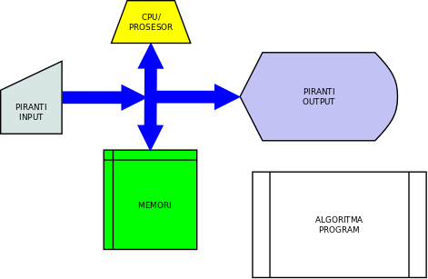
Model Kompute & RAM
Piranti Input
Memori
Prosesor
Piranti Output
Program Komputer
Perangkat yang digunakan computer untuk menerima data dari pengguna
Untuk penyimpanan data yang akan atau dihasilkan dari suatu proses
Eksekutor setiap perintah/instruksi yang diberikan melalui suatu program komputer
Perangkat yang digunakan untuk menampilkan data atau informasi
Kumpulan instruksi atau tugas yang dieksekusi oleh komputer

Slide 5
Paradigma Pemrograman
Pemrograman
Program Komputer
Bahasa Pemrograman
Proses membangun sebuah program komputer yang dapat dieksekusi oleh komputer untuk tugas tertentu.
Program komputer berisi kumpulan instruksi untuk memanfaatkan sumber daya yang ada pada komputer seperti keyboard, monitor, kamera, printer, hardisk, CPU, GPU, dan lain sebagainya untuk melaksanakan tugas tertentu.
Media berkomunikasi dengan komputer yang terdiri dari lexis (kosakata) serta syntax (aturan) penyusunan kata-kata tersebut untuk menjadi sebuah instruction (kalimat) yang valid.

Slide 6
Paradigma Pemrograman
Belajar pemrograman ≠ Belajar bahasa pemrograman
Belajar memprogram adalah belajar tentang strategi pemecahan masalah, metodologi dan sistematika pemecahan masalah tersebut kemudian menuangkannya dalam suatu notasi yang disepakati bersama. Lebih bersifat pemahaman persoalan, analisis, dan sintesis.
Belajar bahasa pemrograman adalah belajar memakai suatu bahasa berdasarkan tata bahasa dan memanfaatkan instruksi-instruksi yang dapat dipakai. Lebih bersifat keterampilan

Slide 7
Algoritma

Slide 8
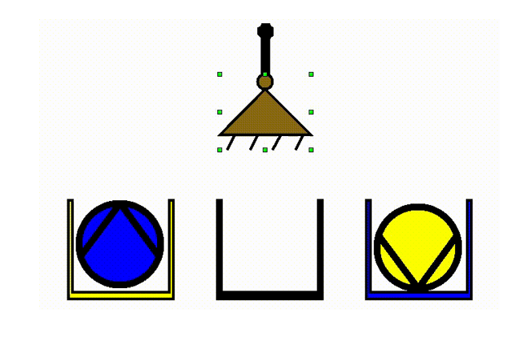
Algoritma (Animasi)
Definisi:
Algoritma adalah urutan instruksi yang jika diikuti dapat digunakan untuk mencapai suatu tujuan tertentu atau menyelesaikan suatu masalah.
Contoh Kasus:

Slide 9
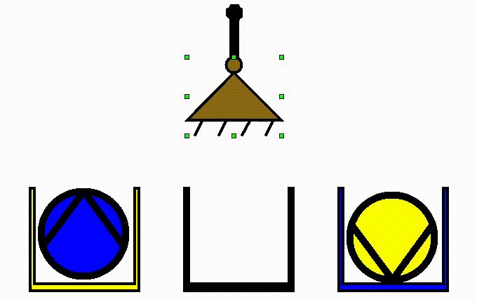
(Animasi)
Tukar Isi Dua Kotak:
Ambil bola dari kotak kuning dan masukan kedalam kotak hitam
Ambil bola dari kotak biru dan masukan kedalam kotak kuning
Ambil bola dari kotak hitam dan masukan kedalam kotak biru

Slide 10
Algoritma
Urutan instruksi yang jika diikuti akan mencapai suatu tujuan tertentu
Algoritma harus mempunyai nama yang sesuai
Instruksi adalah:
  Instruksi dasar yang sudah langsung dipahami oleh pelaksana
  Algoritma bernama yang sudah didefinisikan sebelumnya
Selalu menghasilkan efek neto, yaitu beda antara status akhir terhadap status awal
Eksekusi secara sekuensial dari instruksi pertama dan berakhir pada instruksi terakhir
Notes:
Jadi/ algoritma adalah urutan instruksi yang jika diikuti akan mencapai suatu tujuan tertentu//
Dan/ algoritma harus diberi nama yang representatif agar kita mudah mengacu pada algoritma tersebut//
Instruksi didalam algoritma dapat berupa instruksi primitif yang dipahami langsung oleh pelaksana//
robot dalam contoh kita/ Atau dapat berupa algoritma lain/ dengan cara menyebutkan nama algoritma tersebut//

Slide 11
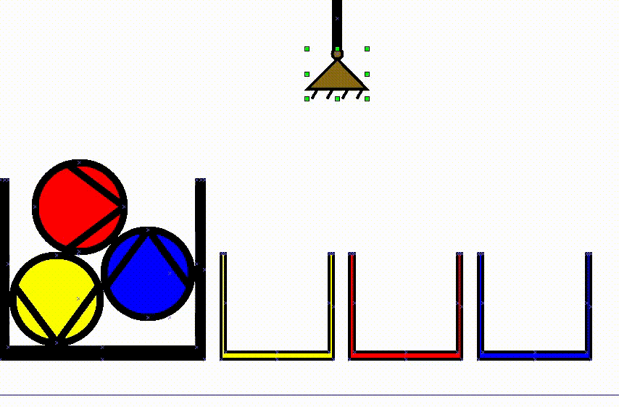
Contoh : Rotasi isi Kotak (Animasi)
Algoritma:
Ambil bola dari kotak hitam dan masukan kedalam kotak biru
Ambil bola dari kotak hitam dan masukan kedalam kotak kuning
Ambil bola dari kotak hitam dan masukan kedalam kotak merah
Tukar isi kotak kuning dan merah
Tukar isi kotak merah dan biru
Notes:
[Animasi durasi 55 detik atau video Subvideo.CCH1A4.1.1b.mp4]
Mari kita lihat contoh lain/ dimana algoritma ini memanfaatkan algoritma lain untuk mencapai tujuannya//
Juga perhatikan bahwa setiap instruksi selalu dikerjakan satu per satu mulai dari instruksi pertama//
Pada kasus ini/ bola dipindahkan kedalam kotak/ kemudian bola yang terdapat didalam kotak tersebut dirotasi posisinya ke kotak yang lain//
Robot baru berhenti setelah selesai mengerjakan instruksi yang terakhir//

Slide 12
Contoh : Pemindahan isi Kotak
Pindahkan 100 bola: ■
Ambil bola dari kotak hitam dan masukan kedalam kotak oranye
Ambil bola dari kotak hitam dan masukan kedalam kotak oranye
Ambil bola dari kotak hitam dan masukan kedalam kotak oranye
Ambil bola dari kotak hitam dan masukan kedalam kotak oranye
...
Pindahkan 100 bola: ✓
Ulangi 100 kali:
      Ambil bola dari kotak hitam dan masukan kedalam kotak oranye
Notes:
Ketika tujuan yang ingin dicapai makin rumit/
instruksi yang diberikan mungkin makin banyak//
Dan/ terdapat instruksi yang sama yang harus dilakukan berulang kali//
Pada contoh/ terdapa dua contoh pemindahan 100 bola dari dalam kotak hitam ke kotak oranye//
Dalam contoh tersebut/ kita bisa lihat betapa algoritma menjadi lebih ringkas dengan tersedianya notasi pengulangan/ seperti pada algoritma bagian kanan anda//
Setuju?//

Slide 13
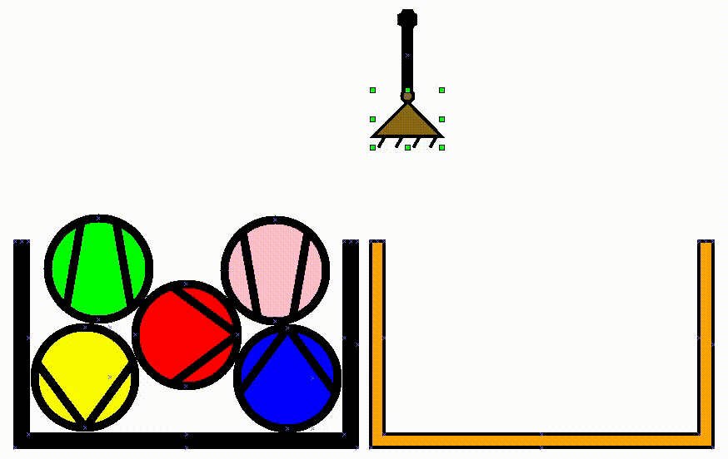
Contoh : Pemindahan isi Kotak (Animasi)
Algoritma:
Ulangi sampai kotak hitam kosong:
      Ambil bola dari kotak hitam dan masukan kedalam kotak oranye
Notes:
[animasi, durasi 28 detik atau file Subvideo.CCH1A4.1.1c.mp4]
Perhatikan animasi proses untuk kasus memindahkan seluruh bola dari satu kotak ke kotak lain.

Slide 14
Contoh : Pembagian Isi Kotak
Pindahkan bola kuning: ■
Ambil bola dari kotak hitam dan masukan kedalam kotak kuning
Pindahkan bola merah: ■
Ambil bola dari kotak hitam dan masukan kedalam kotak merah
Pindahkan bola biru: ■
Ambil bola dari kotak hitam dan masukan kedalam kotak biru
Pindahkan bola sesuai warna: ✓
  Ambil bola dari kotak hitam
  Bergantung warna bola:
      Jika kuning, masukan kedalam kotak kuning
      Jika merah, masukan kedalam kotak merah
      Jika biru, masukan kedalam kotak biru
Notes:
Ada problem lain yang juga kita harus atasi//
Misalnya/
kita ingin agar robot memindahkan bola kuning ke kotak kuning dan bola biru ke kotak biru//
Tidak mungkinlah kita sendiri yang melakukan observasi//
Misalnya/
Jika bola dalam kotak berwarna kuning/ kita mengaktifkan Pindahkan Bola Kuning/
Dan jika bola dalam kotak berwarna biru/ kita mengaktifkan Pindahkan Bola Biru/
Kita harus dapat menambahkan kemampuan tersebut kedalam algoritma!//

Slide 15
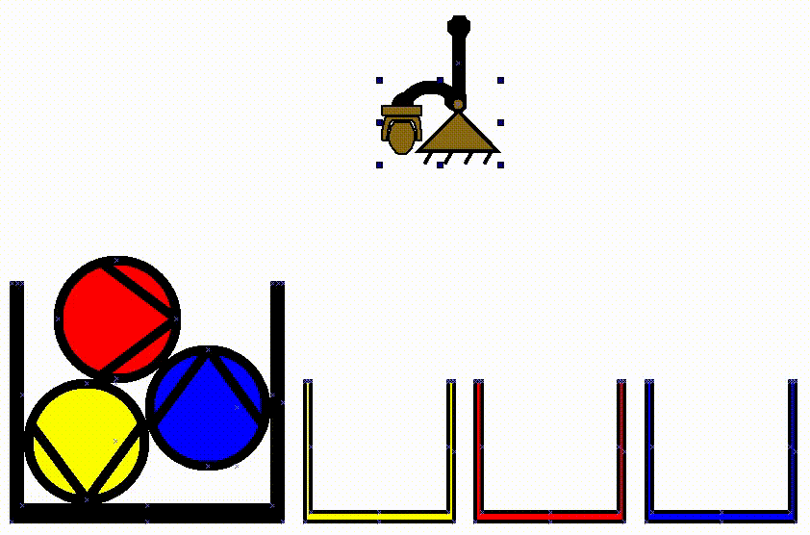
Contoh : Pembagian Isi Kotak (Animasi)
Bagikan Isi Kotak:
Ulangi sampai kotak hitam kosong:
      Ambil bola dari kotak hitam
      Bergantung warna bola:
        Jika kuning, masukan kedalam kotak kuning
        Jika merah, masukan kedalam kotak merah
        Jika biru, masukan kedalam kotak biru

Slide 16
Latihan Soal

Slide 17
Soal 1. Lemari Baju
Buatlah langkah-langkah atau algoritma untuk menghitung volume lemari baju di kamar anda.
Asumsi: lemari berbentuk balok, peralatan yang tersedia adalah penggaris, pensil dan kertas.

Slide 18
Soal 2. Membuat Kopi
Terdapat sebuah dispenser air panas, sebuah sendok, wadah berisi gula dan wadah berisi kopi, dan beberapa cangkir kertas. Tuliskan langkah-langkah atau algoritma untuk membuat kopi hingga ada bahan yang habis.
Asumsi: air panas dan cangkir selalu tersedia.

Slide 19
Soal 3. Bola Terurut
Terdapat sebuah kotak berwarna hitam di atas meja, sehingga kita tidak bisa melihat isi dari kotak. Salah satu sisinya terdapat lubang seukuran pergelangan tangan untuk bisa mengambil benda yang ada di dalamnya. Di dalam bola terdapat tiga buah bola berukuran sama, dan masing-masing bola terdapat label dengan angka tertentu.
Tuliskan langkah-langkah untuk menyusun tiga bola tersebut terurut berdasarkan label angkanya di luar kotak.
Asumsi: setiap pengambilan hanya boleh satu bola. Diperbolehkan memberi asumsi lain yang dirasa perlu.

Slide 20
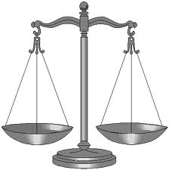
Soal 4. Bola Terberat
Terdapat empat buah bola yang tampilannya sama. Berat dari masing-masing bola mungkin berbeda. Tersedia sebuah timbangan seperti gambar di bawah, di mana setiap wadah timbangan hanya cukup untuk satu bola.
Tuliskan langkah-langkah untuk mencari bola yang paling berat dari 4 bola tersebut.

Slide 21
Soal 5. Koper
Misalnya anda adalah petugas di bandara yang ditugaskan untuk mengitung rata-rata berat koper yang akan dimasukan ke dalam pesawat salah satu maskapai penerbangan. Masalahnya komputer yang digunakan sedang rusak, sehingga anda diminta menghitung manual menggunakan kalkulator. Tuliskan algoritma untuk persoalan tersebut!
Asumsi: terdapat sejumlah N penumpang

Slide 22
Notasi Algoritma, Variabel, Tipe Data dan Input/Output

Slide 23
Notasi Algoritma
Algoritma ≠ Kode Program
Pseudocode adalah notasi yang disepakati untuk menuliskan algoritma sehingga mudah dibaca, dipahami dan diimplementasikan menjadi kode program.
Penulisan algoritma terdiri dari 3 bagian:
  Judul
  Deklarasi kamus
  Instruksi Algoritma

Slide 24
Contoh Penulisan Pseudocode
Komentar tidak akan dianggap sebagai suatu instruksi
Penulisan komentar pada menggunakan {….} atau /* …. */

Slide 25
Aturan Nama Program
Dalam bahasa pemrograman, setiap nama mempunyai aturan penulisan. Pada teks algoritma tidak ada aturan ketat.
Pemilihan nama harus interpretatif, tidak menimbulkan kerancuan, jika singkat harus disertai penjelasan.
  contoh: x-y akan membingungkan sebab mungkin "x minus y"
Nama merupakan satu kesatuan leksikal, maka sebuah nama harus dituliskan secara utuh (tidak dipisah blank) supaya satu nama dapat dibedakan dengan nama lainnya (besaran leksikal lain)

Slide 26
Tipe Data
Untuk menggunakan suatu tipe data, harus disediakan yang namanya variable dengan tipe data yang dimaksud.
Integer
Bilangan bulat, contoh: 1, 1234, -45
Boolean
Representasi logika, yaitu: true, false
Real
Bilangan berkoma, contoh: 3.14
String
Teks, contoh: CII-1A3 Pengenalan Pemrograman
Character
himpunan simbol yang terdefinisi oleh suatu enumerasi, contoh: ‘a’ direpresentasikan oleh bilangan 97 pada ASCII

Slide 27
Variabel
Suatu tempat/lokasi di dalam memori komputer yang diberi nama
01
Nama Variable
03
Akses Nilai Variable
Dimulai dengan huruf dan dapat dikuti dengan sejumlah huruf, angka, atau
garisbawah. Contoh: ketemu, found, rerata, mhs1, data2,
Dengan menyebutkan nama variabel, nilai data yang tersimpan dalam variabel tersebut dapat diambil.
02
04
Tipe Data Variable
Akses Lokasi atau Alamat Variable
Data yang tersimpan dalam suatu variabel dapat mempunyai tipe apa saja selama diperkenankan oleh bahasa pemrograman yang digunakan.
Tipe data yang umum tersedia adalah
integer, real atau float, boolean, karakter, string, dan alamat memori.
Pada Bahasa Pemrograman*
Lokasi atau informasi alamat dari variabel dapat diperoleh dengan memberikan prefix & pada nama variabel tersebut.
Contoh: &ketemu akan menghasilkan alamat memori dari variable ketemu

Slide 28
Deklarasi Variabel
Variabel harus dideklarasikan dulu sebelum digunakan.
Variabel juga harus diinisialisasi dulu (diisi data) agar nilai yang tersimpan diketahui dengan jelas dan eksekusi algoritma menjadi terprediksi.
Deklarasi variable pada kamus

Slide 29
Assignment Nilai
Variabel adalah suatu lokasi memori yang telah diberi nama
Assignment adalah instruksi menyalin data ke dalam variabel
Notasi assignment adalah
<variable> = <value> atau
<variable> ← <value>
Dimana <variable> adalah nama dari suatu variabel
Dan value adalah nilai yang akan disimpan ke lokasi tersebut
Contoh:
data ← 43
total = total + 37

Slide 30
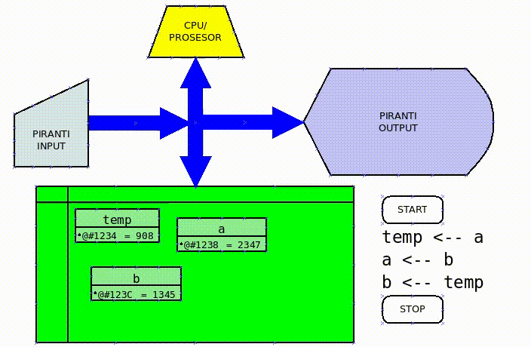
(Animasi)
Salah satu algoritma yang sangat mendasar
Swap isi variabel a dan b:
Dengan bantuan satu variabel temporer untuk menyimpan sementara isi salah satu variabel
Alamat memori dari suatu variabel disimbolkan oleh .@#

Slide 31
Input & Output
Instruksi input/read/scan : mengambil data dari piranti masukan dan menyimpannya ke suatu lokasi memori
input(<daftar variabel>)
Instruksi output : mengirim data ke piranti keluaran
output(<daftar data>)
variasi kata kunci: print/write
Contoh
input (var_a, var_b, var_c)
output(“Selamat Datang”, var_a, “S1-IF”, var_b, 3.14, var_c)

Slide 32
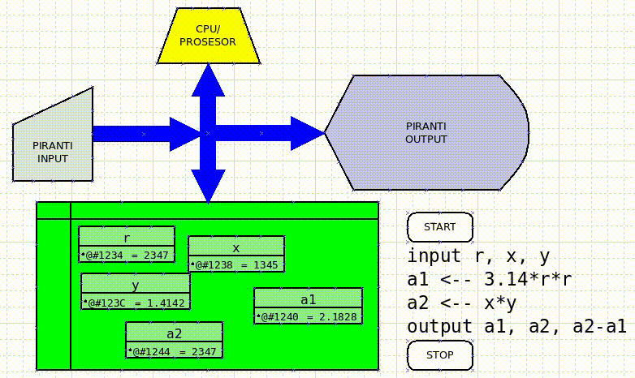
(Animasi)

Slide 33
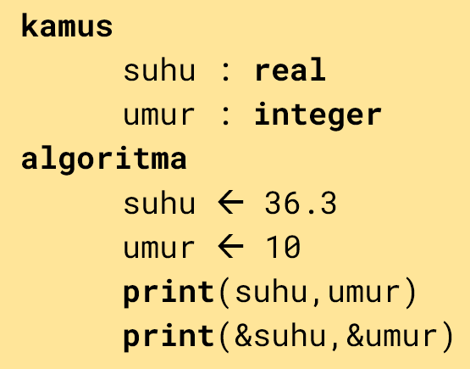






Ilustrasi Variabel dan Alamat Memori
Apabila diasumsikan sebuah algoritma dapat dieksekusi layaknya kode program maka
Kode Program
Memory / RAM
Piranti Output (Monitor)

Slide 34
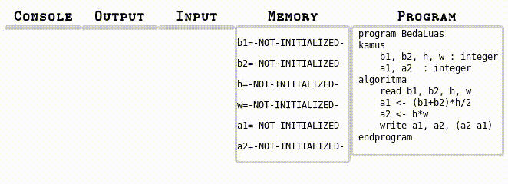
Ilustrasi Tracing Program (Animasi)

Slide 35

Contoh Program Go: Edit, Kompilasi dan Eksekusi (Animasi)

Slide 36
Terima Kasih ☺

